Slide 1
Глава 9 Расширение объектной модели Delphi
2017
МГТУ им. Н.Э. Баумана
Факультет Информатика и системы управления
Кафедра Компьютерные системы и сети
Лектор: д.т.н., проф.
Иванова Галина Сергеевна

Slide 2
9.1 Свойства
Свойство - это средство Pascal Delphi, позволяющее определять интерфейс доступа к полям и методам класса.
В Delphi различают:
простые или скалярные свойства;
свойства-массивы;
индексируемые свойства или свойства со спецификацией index;
процедурные свойства.

Slide 3
Простые свойства
Используются для ограничения доступа к полю и при необходимости выполнения дополнительных действий при чтении и записи.
Property <Имя свойства>:<Тип>
[read <Метод чтения или имя поля>]
[write <Метод записи или имя поля>]
[stored <Метод или булевское значение>]
[default <Константа>];
read - если метод чтения не определен, то свойство не доступно для чтения;
write - если метод записи не определен, то свойство не доступно для записи;
stored – для опубликованных свойств – хранить ли значение в файле формы .dfm;
default - – для опубликованных свойств – значение по умолчанию.

Slide 4
Простые свойства (2)
Пример:
private FValue:integer;
procedure SetValue(AValue:integer);
function StoreValue:boolean;
published
property Value:integer
read FValue write SetValue
stored StoreValue default 10; . . .
Обращение в программе:
A.Value := n; {A.SetValue(n);}
K := A.Value; {K := A.FValue;}

Slide 5
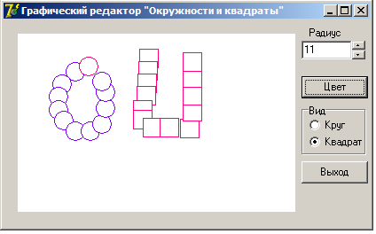
Примитивный графический редактор (Ex 9.1)

Slide 6
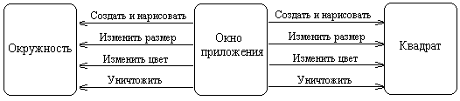
Объектная декомпозиция
Активизировать

Slide 7
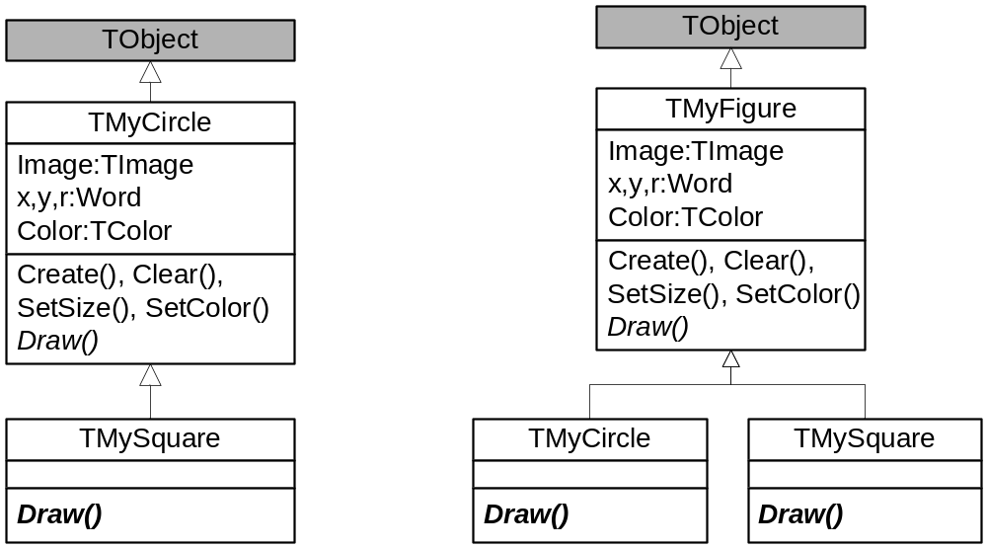
Диаграмма классов предметной области

Slide 8
Модуль Figure
Unit Figure;
Interface
Uses extctrls,Graphics;
Type TMyFigure=class
private x,y,FRadius:Word;
FColor:TColor; Image:TImage;
procedure Clear;
procedure SetSize(ar:word);
procedure SetColor(aColor:TColor);
public
Constructor Create(aImage:TImage;
ax,ay,ar:Word;aColor:TColor);
Procedure Draw; virtual; abstract;
Property Radius:Word write SetSize;
Property Color:TColor write SetColor;
end;

Slide 9
Модуль Figure (2)
TMyCircle=class(TMyFigure)
public Procedure Draw; override;
end;
TMySquare=class(TMyFigure)
public Procedure Draw; override;
end;
Implementation
Constructor TMyFigure.Create;
Begin
inherited Create;
Image:=aImage;
x:=ax; y:=ay;
FRadius:=ar;
FColor:=aColor;
Draw;
End;

Slide 10
Модуль Figure (3)
Procedure TMyFigure.Clear;
Var TempColor:TColor;
Begin TempColor:=FColor;
FColor:=Image.Canvas.Brush.Color;
Draw;
FColor:=TempColor;
End;
Procedure TMyFigure.SetSize;
Begin Clear;
FRadius:=ar;
Draw;
End;
Procedure TMyFigure.SetColor;
Begin Clear;
FColor:=aColor;
Draw;
End;

Slide 11
Модуль Figure (4)
Procedure TMyCircle.Draw;
Begin
Image.Canvas.Pen.Color:=FColor;
Image.Canvas.Ellipse(x-FRadius,y-FRadius,
x+FRadius,y+FRadius);
End;
Procedure TMySquare.Draw;
Begin
Image.Canvas.Pen.Color:=FColor;
Image.Canvas.Rectangle(x-FRadius, y-FRadius,
x+FRadius,y+FRadius);
End;
End.

Slide 12
Модуль Main
unit Main;
interface
uses Windows,Messages,SysUtils,Variants,Classes,Graphics, Controls,Forms,Dialogs,ComCtrls, StdCtrls, ExtCtrls;
type
TMainForm = class(TForm)
Image: TImage;
ColorButton: TButton;
ExitButton: TButton;
RadioGroup: TRadioGroup;
rLabel: TLabel;
rEdit: TEdit;
UpDown: TUpDown;
ColorDialog: TColorDialog;

Slide 13
Модуль Main (2)
procedure FormActivate(Sender: TObject);
procedure ImageMouseDown(Sender: TObject;… );
procedure UpDownClick(Sender: TObject; …);
procedure ColorButtonClick(Sender: TObject);
procedure ExitButtonClick(Sender: TObject);
end;
var MainForm: TMainForm;
implementation
uses Figure;
Var C:TMyFigure;
{$R *.dfm}
procedure TMainForm.FormActivate(Sender: TObject);
begin
Image.Canvas.Brush.Color:=clWhite;
Image.Canvas.Pen.Color:=clBlack;
end;

Slide 14
Модуль Main (3)
procedure TMainForm.ImageMouseDown(Sender: TObject; Button:TMouseButton;Shift:TShiftState;X,Y:Integer);
begin
if Button=mbLeft then
case RadioGroup.ItemIndex of
0: begin
C.Free;
C:=TMyCircle.Create(Image,X,Y,
strtoint(rEdit.Text),Image.Canvas.Pen.Color);
end;
1: begin
C.Free;
C:=TMySquare.Create(Image,X,Y,
strtoint(rEdit.Text),Image.Canvas.Pen.Color);
end;
end;
end;

Slide 15
Модуль Main (4)
procedure TMainForm.UpDownClick(Sender:TObject; Button:TUDBtnType);
begin
if C<>nil then C.Radius:=strtoint(rEdit.Text);
end;
procedure TMainForm.ColorButtonClick(Sender: TObject);
begin
if ColorDialog.Execute then
Image.Canvas.Pen.Color:=ColorDialog.Color;
if C<>nil then C.Color:=Image.Canvas.Pen.Color;
end;
procedure TMainForm.ExitButtonClick(Sender:TObject);
begin Close; end;
initialization
finalization C.Free;
end.

